Slide 1
Проект «Поддержка Cтранового координационного комитета (далее - СКК) на 2018-2019 годы»
Голиусов А.Т.
Заместитель председателя СКК,
Директор Субрегионального офиса ЮНЭЙДС по Центральной Азии

Slide 2
Основные положения Проекта
Проект направлен на содействие СКК по выполнению им своих функций, путем предоставления необходимой административной, секретарской, коммуникационной и логистической поддержки через Секретариат СКК;
Программа развития ООН в Казахстане была выбрана в качестве получателя финансирования СКК.
Работа СКК проводится в соответствии с 6 квалификационными критериями Глобального Фонда.

Slide 3
Критерий №1: координация разработки и представления запросов на финансирование:

Slide 4
СКК участвует в реализации Плана Странового Диалога для разработки новой заявки по компоненту Туберкулез на 2020-22 годы
Объявления через информканалы: республиканские СМИ, веб-сайты СКК, национальные каналы и др.;
Создание рабочей группы по разработке заявки;
Сбор и анализ предложений для включения в заявку от заинтересованных сторон;
Фокус-группы, рабочие встречи и открытые обсуждения по формированию заявки со всеми заинтересованными партнерами;
Разработка и формирование проекта заявки на основе полученных предложений
Совещания на национальном уровне

Slide 5

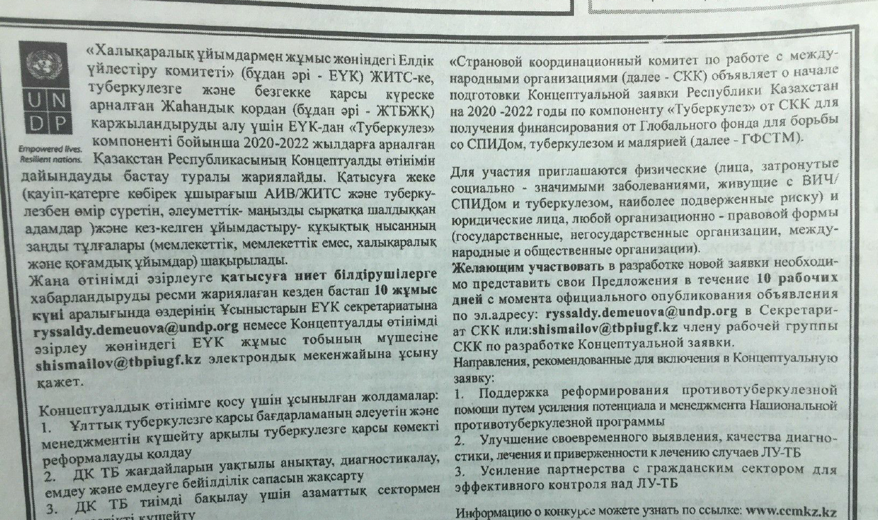
Объявление в по компоненту Туберкулез

Slide 6
Критерий №2. Определение кандидатуры основного реципиента (реципиентов) и осуществление надзора за его деятельностью
Согласно операционному руководству Глобального Фонда, СКК вправе пригласить действующего Основного реципиента для получения нового гранта, при оценке не ниже В1 по итогам реализации предыдущих программ;
Оценка действующего гранта по туберкулезу позволяет, предлагается оставить действующего Основного реципиента для получения нового гранта.

Slide 7
Критерий №3 Осуществление надзора за реализацией утвержденных программ, включая процедуру закрытия гранта (надзорная функция)
Встречи с Основными реципиентами гранта для обсуждения проблемных вопросов;
Взаимодействие с Местными агентами фонда (участвует на брифингах и приглашает на заседания СКК);
Обзор отчетов Основных получателей и суб-получателей;
Надзорные визиты

Slide 8
Критерий №4. Обеспечение представительности ключевых групп в СКК с учетом эпидемиологической обстановки, прав человека и гендерных аспектов.

Slide 9
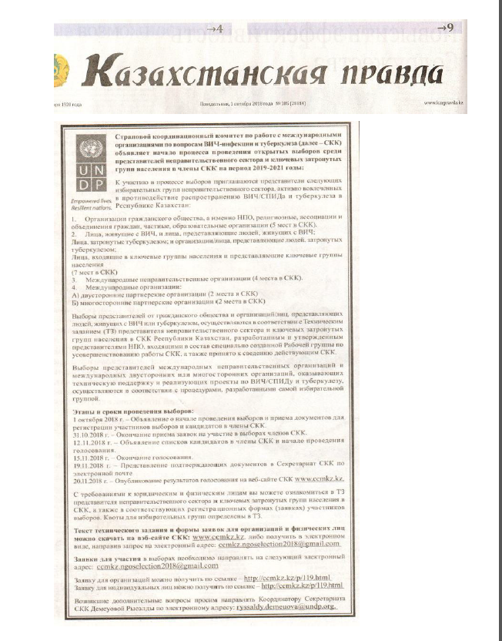
Критерий №5. Обеспечение выборности СКК.

Slide 10
Критерий 6: Управление конфликтами интересов
СКК имеет свою политику по управлению конфликтами интересов и на каждом заседании СКК и других мероприятиях СКК строго следует установленным правилам.

Slide 11
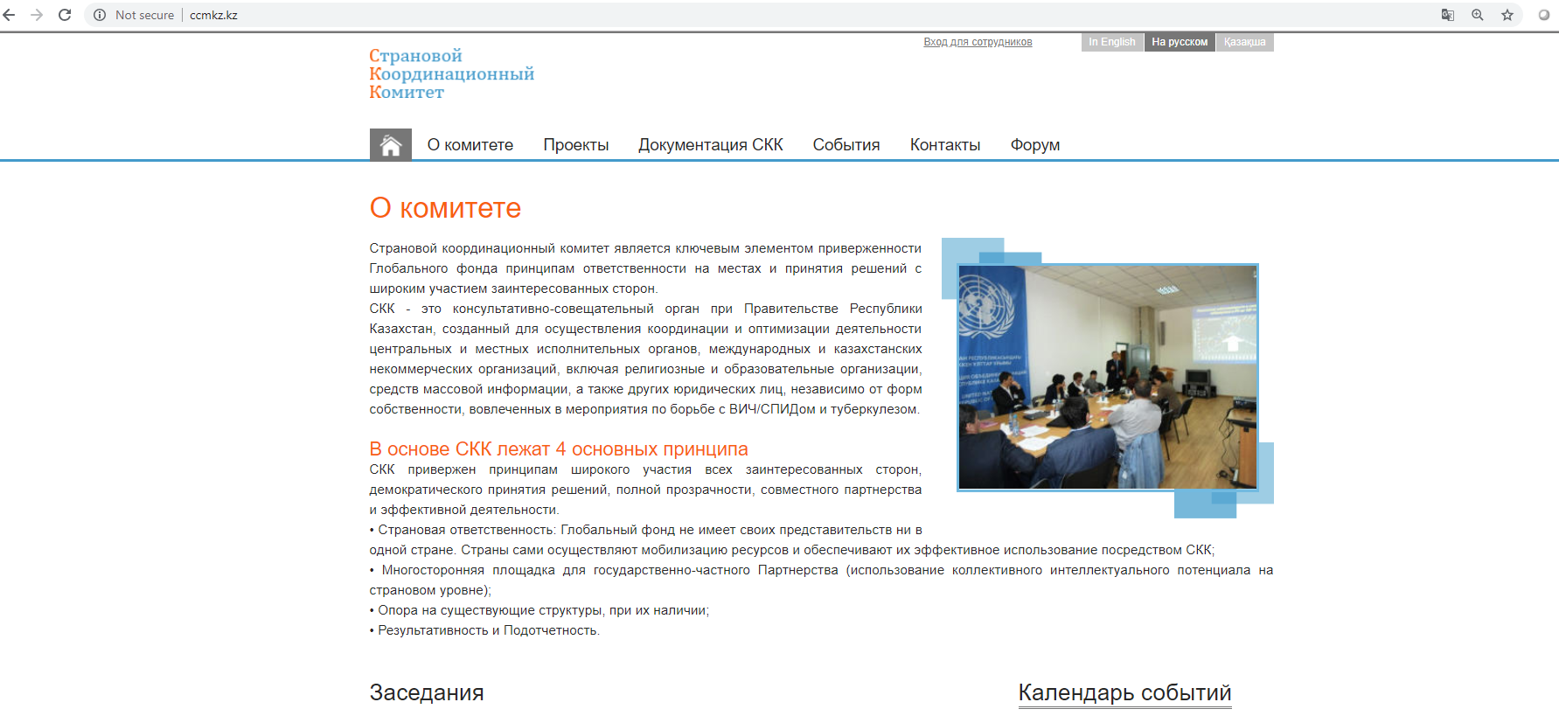
Поддержка и обновление веб-сайта СКК – www.ccmkz.kz

Slide 12
Отчет за 2019 год: источники финансирования:
Глобальный фонд (90.000 USD), UNAIDS/UBRAF (11.000 USD)
2 - заседания СКК:
- тренинг по усилению потенциала СКК;
- рассмотрение новой заявки по туберкулезу;
- представление новых членов СКК от НПО;
2 - рабочие встречи
Обновление Распоряжения Премьер – Министра по итогам выборов НПО;
надзорные визиты: Алматинская, Атырауская, Восточно-казахстанская и Кызылординская области и г. Алматы
брифинги МАФ по НПО, спот-чекам, итогам 2018 года;
ведение веб-сайта СКК

Slide 13
Заключение
 | CCM Name: | CCM Kazakhstan
 | CCM Agreement No: | KAZ-CFUND-1705
 | Starting Date: | 01/01/2017
 | Year of Agreement: | Year 3
 | (CКК 0). Последние оценки соответствия критериям эффективности (EPA), по крайней мере, соответствуют критериям 90%. ИЛИ Последний EPA улучшился по крайней мере на 30% с момента последней оценки. (ОБЯЗАТЕЛЬНЫЙ) | Более 90%
 | (СКК 1) Документы СКК свидетельствуют тому, что они предпринимают все необходимые усилия, чтобы избежать нехватки ключевых лекарств и «экстренной выплаты», чтобы предотвратить их дефицит. | Протоколы заседаний, электронные письма, официальные письма
 | (CCM2) документация СКК свидетельствует о том, что они прилагают все необходимые усилия, чтобы избежать таких грантов в портфеле, которые получают два последовательных рейтинга B2 / C. | Протоколы заседаний, электронные письма, письма

Slide 14
План на 2020 год:
Какие регионы следует посетить в рамках надзорной функции СКК в 2019 году (с целью определения прогресса и пробела в обеспечении устойчивости программ, ранее, финансируемых Глобальным фондом; встречи с лицами, принимающими решения, для информирования по увеличению финансирования профилактических программ по ВИЧ/СПИДу и ТБ); Были предложения: Петропавловск, Караганды, Павлодар, г. Астана;
2 заседания СКК: согласование плана перехода по ВИЧ компоненту; запуск нового проекта по ТБ; заслушивание мероприятий по реализации Политической декларации по ТБ; по мере накопления другие программные вопросы (можно добавлять предложения);
Следует ли обновить дизайн веб-сайта СКК? Если да, что именно… какой информации Вам не хватает, более подробно…
Отдельные встречи с центральными исполнительными органами: министерствами, представителями акимата, НПО; именно с какими?
2 Встречи рабочих групп СКК, НПО и государственных организаций;
Может нужны тренинги по отдельным темам; просим указать какие?
Поддержка Секретариата СКК.

Slide 15
Продолжение
II. Помимо этого, мы будем участвовать в реализации тех мероприятий, которые не требуют затрат, но обязательны к исполнению. План совершенствования работы СКК, Заполнение базы по самооценке СКК, участие в реализации странового диалога, брифинги МАФ, мероприятия партнеров, встречи с консультантами, выборы надзорного комитета СКК,
III. Более того, мы планируем участвовать в конкурсе ЮНЭЙДС в рамках проекта UBRAF для агентств ООН и также просить дополнительного финансирования у UNAIDS, чтобы поддержали работу СКК и желательно больше, чем в прошлом году, если возможно.
IV. Если другие доноры, готовы помочь работе СКК мы будем только рады дополнительному финансированию или другому вкладу (например, USAID, CDC, Колумбийский Университет, Международный альянс, ЦАЛЖВ, Партнеры во имя здоровья и так далее)

Slide 16
Спасибо за внимание!

